Slide 1

«ДЕТСТВО РАВНЫХ ВОЗМОЖНОСТЕЙ»
Инклюзивное образование:
региональный опыт и векторы развития
Нугуманова Людмила Николаевна ,
доктор педагогических наук,
ректор ГАОУ ДПО «Институт развития образования Республики Татарстан»
irort.ru

Slide 2


ОБРАЗОВАНИЕ ДЛЯ ВСЕХ – МИР БЕЗ ГРАНИЦ!
Инклюзивное образование - обеспечение равного доступа к образованию для всех обучающихся с учетом разнообразия особых образовательных потребностей и индивидуальных возможностей
(Федеральный закон № 273-ФЗ
«Об образовании в Российской Федерации»
об образовании детей с ОВЗ)
М И Р
БЕЗ ГРАНИЦ
irort.ru
2

Slide 3

ДЕТСТВО РАВНЫХ ВОЗМОЖНОСТЕЙ
Приказ Министерства труда и социальной защиты РФ
от 18 октября 2013 г. № 544н «Об утверждении профессионального стандарта "Педагог (педагогическая деятельность в сфере дошкольного, начального общего, основного общего, среднего общего образования) (воспитатель, учитель)"»
п.3.1.3. Освоение и применение психолого-педагогических технологий (в том числе инклюзивных), необходимых для адресной работы с различными контингентами учащихся: одаренные дети, социально уязвимые дети, дети, попавшие в трудные жизненные ситуации, дети-мигранты, дети-сироты, дети с особыми образовательными потребностями (аутисты, дети с синдромом дефицита внимания и гиперактивностью и др.), дети с ограниченными возможностями здоровья, дети с девиациями поведения, дети с зависимостью.
irort.ru

Slide 4
Мониторинг и прогнозирование профессиональных дефицитов в области инклюзивной практики
ПРОФЕССИОНАЛЬНАЯ И ПСИХОЛОГИЧЕСКАЯ ГОТОВНОСТЬ ПЕДАГОГОВ
В ИНКЛЮЗИВНОМ ОБРАЗОВАНИИ
irort.ru

Slide 5
Прикладные исследования
в области инклюзивного образования
1886 респондентов:
709 руководителей ОО и ДОО
(2022 г.);
305 заместителей руководителей по воспитательной работе ОО (2022 г.);
872 учителя-предметника (русский язык и литература)
(2023 г.)
irort.ru

Slide 6
Прикладные исследования
в области инклюзивного образования
Опрос 709 руководителей ДОО (заведующих дошкольными образовательными организациями, директоров прогимназий, заместителей директоров общеобразовательных организаций по дошкольному образованию)
irort.ru

Slide 7
Прикладные исследования
в области инклюзивного образования
В учреждении представлены следующие аспекты реализации инклюзивного дошкольного образования:
адаптивность образовательного процесса (29 %);
командное взаимодействие педагогов, организующих процесс обучения и социализации, его психолого-педагогическое сопровождение (18 %);
сотрудничество с родительской общественностью (17 %);
развитие толерантного взаимодействия участников образовательного процесса (17 %);
адаптивность образовательной среды (9 %);
вариативность подходов, методов и форм адаптации и реабилитации (10 %).
irort.ru

Slide 8
Прикладные исследования
в области инклюзивного образования
Социологический опрос
среди учителей русского языка
и литературы
«Современный учитель русского языка и литературы: профессионализм и компетентность»
Основания для материального стимулирования педагогов, в % к числу опрошенных
(872 респондента)
irort.ru

Slide 9
Прикладные исследования
в области инклюзивного образования
Тематические направления курсов повышения квалификации, пройденные педагогами за последние 3 года | Доля респондентов, в % от числа опрошенных
формирование профессиональной компетентности учителя русского языка и литературы в условиях реализации ФГОС | 80,5
обучение и воспитание детей с ОВЗ в условиях инклюзивного образования и актуальные вопросы преподавания русского языка и литературы | 30,6
особенности подготовки обучающихся к государственной итоговой аттестации (ОГЭ, ЕГЭ) | 26,3
работа с одаренными детьми на уроках русского языка и литературы | 12,4
инструменты оценки учебных достижений обучающихся на уроках русского языка и литературы | 9,5

Slide 10
Прикладные исследования
в области инклюзивного образования
Социологический мониторинг
по направлению
«Система работы по самоопределению и профессиональной ориентации обучающихся»
развитие наиболее универсальных умений, навыков и качеств, которые необходимы для профессиональной (трудовой) самореализации (43 %);
комплексная диагностическая оценка возможностей обучающегося овладеть теми или иными видами профессиональной деятельности (35 %);
профориентация по специальности, рекомендуемой для каждой конкретной нозологии (26 %).
305 респондентов
(заместителей руководителей по воспитательной работе общеобразовательных организаций Республики Татарстан)

Slide 11
КЛЮЧЕВЫЕ ОРИЕНТИРЫ ПРОЕКТИРОВАНИЯ
ПРОГРАММ ПОВЫШЕНИЯ КВАЛИФИКАЦИИ ПЕДАГОГОВ
отмечается выраженный дефицит кадров для работы с обучающимися
с ОВЗ с инвалидностью различных нозологических групп;
существует запрос системы образования и родительской общественности на подготовку кадров новых профилей, обладающих широкими, межпрофильными компетенциями;
требуются педагогические кадры с компетенциями в области инклюзии,
в том числе в отношении детей с ОВЗ, с инвалидностью.
irort.ru

Slide 12


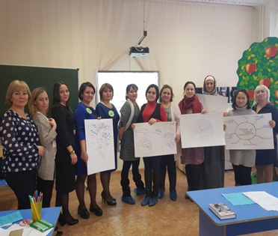
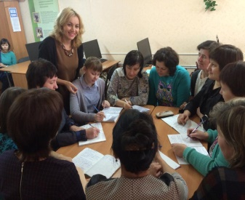
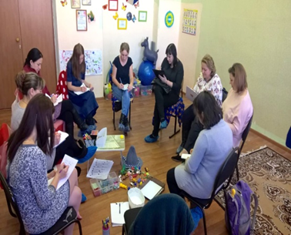
ИНСТИТУТ РАЗВИТИЯ ОБРАЗОВАНИЯ РЕСПУБЛИКИ ТАТАРСТАН
РЕАЛИЗАЦИЯ ПРОГРАММ ДОПОЛНИТЕЛЬНОГО ПРОФЕССИОНАЛЬНОГО ОБРАЗОВАНИЯ (ПОВЫШЕНИЕ КВАЛИФИКАЦИИ И ПЕРЕПОДГОТОВКА)
для работников организаций, оказывающих психолого-педагогическую и социальную помощь детям, испытывающим трудности в освоении основных общеобразовательных программ, развитии и социальной адаптации
НАУЧНО-МЕТОДИЧЕСКОЕ ОБЕСПЕЧЕНИЕ И СОПРОВОЖДЕНИЕ
инклюзивной образовательной среды в образовательных организациях РТ (разработка методических рекомендаций и пособий)
Трансляция и интеграция инновационного педагогического опыта инклюзивной практики проводятся в формате конференций, вебинаров, обучающих и проектных семинаров, виртуальных стажировок, круглых столов, мастер-классов

Slide 13
ОБУЧЕНИЕ ПЕДАГОГИЧЕСКИХ КАДРОВ
В СФЕРЕ ИНКЛЮЗИВНОГО ОБРАЗОВАНИЯ
КАТЕГОРИИ СЛУШАТЕЛЕЙ:
Руководители ДОУ, ОО
Заместители директоров
Педагоги начальной школы
Специалисты сопровождения
Педагоги дополнительного образования
Методисты

Slide 14
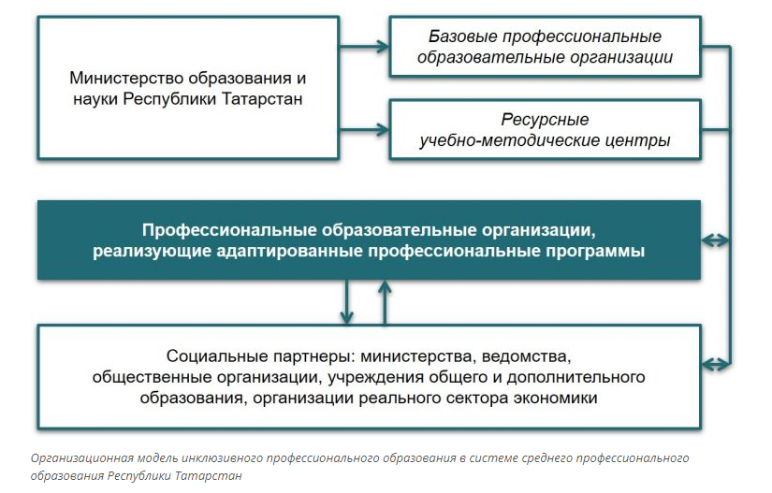


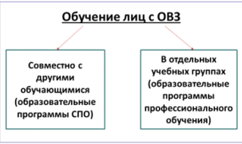
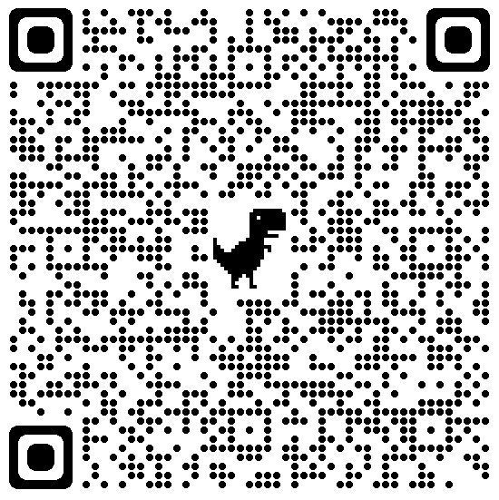
Инклюзивное ОБРАЗОВАНИЕ В СИСТЕМЕ
СРЕДНЕГО ПРОФЕССИОНАЛЬНОГО ОБРАЗОВАНИЯ РТ
Региональная система инклюзивного профессионального образования

Slide 15

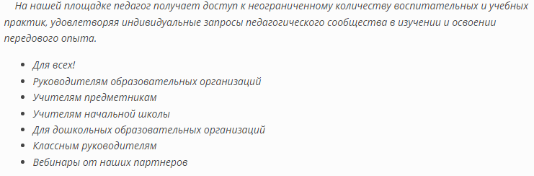
Цифровая образовательная среда
Методические основы введения и реализации ФГОС для обучающихся с ограниченными возможностями здоровья
Инклюзия. Что должны знать родители
Инклюзивное образование: проблемы, решения, опыт
«Инклюзивное образование: практика обеспечения качества»
И др.

Slide 16
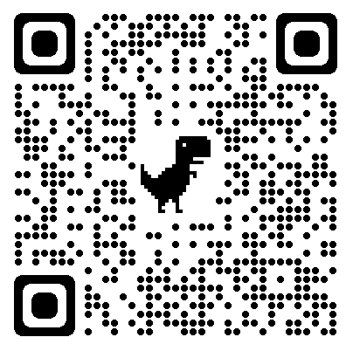
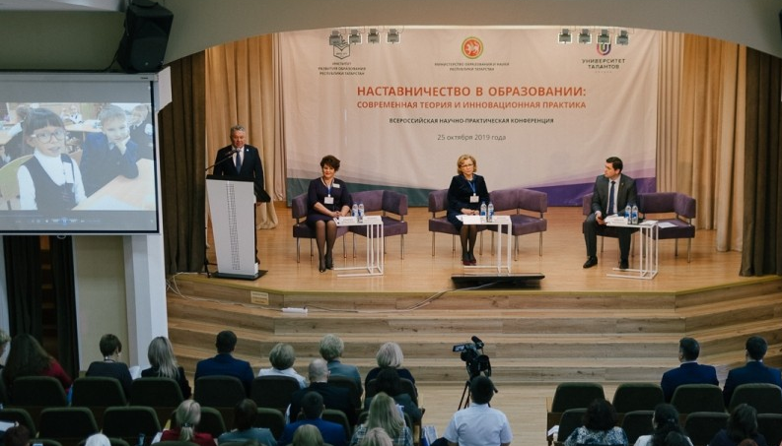
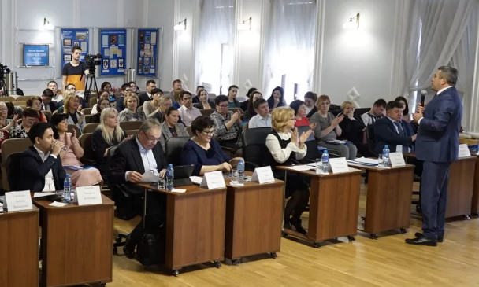
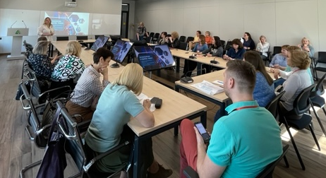
ИНКЛЮЗИЯ ЧЕРЕЗ ПОНИМАНИЕ:
НАУЧНО-ПРАКТИЧЕСКИЕ КОНФЕРЕНЦИИ
Секция «Наставничество для социальной адаптации и профессиональной ориентации подростков-сирот и детей с ограниченными возможностями здоровья» на Всероссийской конференции «НАСТАВНИЧЕСТВО В ОБРАЗОВАНИИ: СОВРЕМЕННАЯ ТЕОРИЯ И ИННОВАЦИОННАЯ ПРАКТИКА»
Научно-практическая конференция
«Практика инклюзивного образования: профессиональное партнерство педагогов в реализации инклюзивного образования»
irort.ru

Slide 17


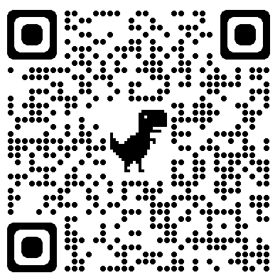

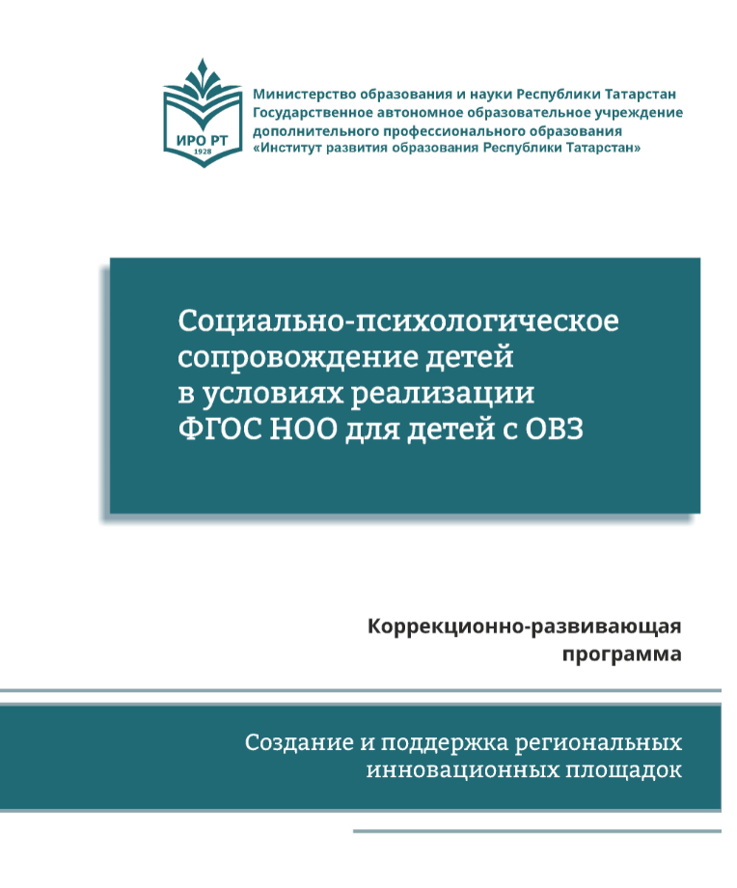

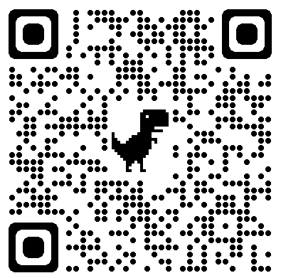
Научно-методическое сопровождение

Slide 18
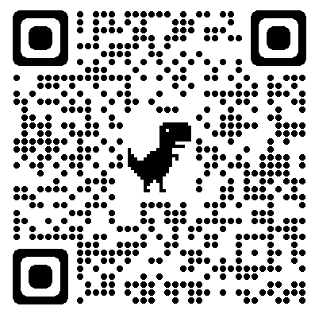
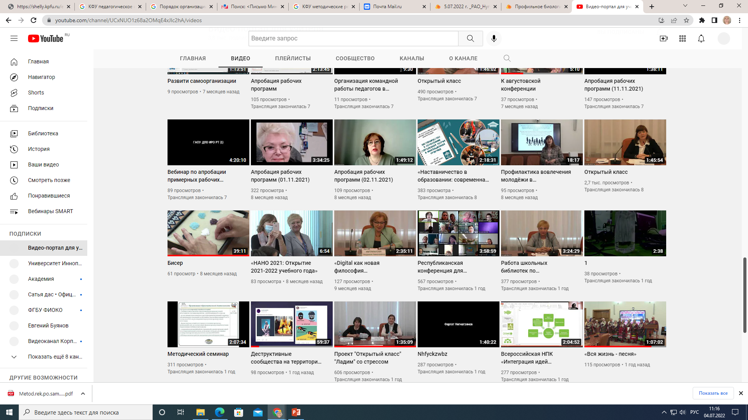
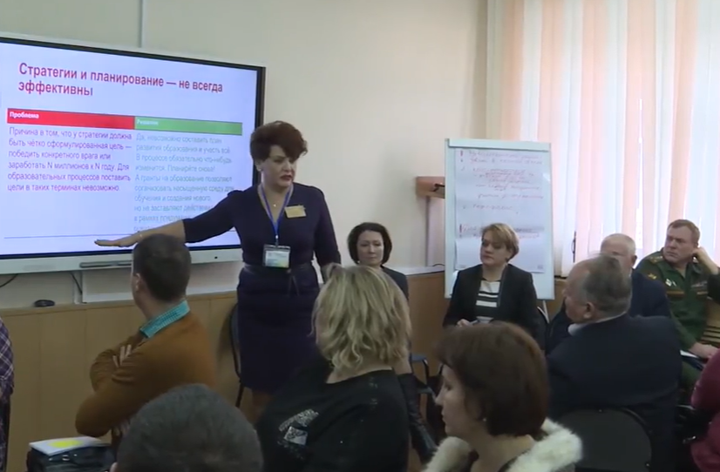
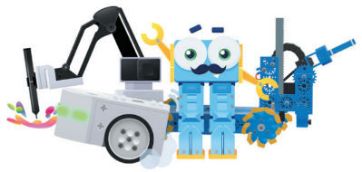
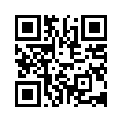

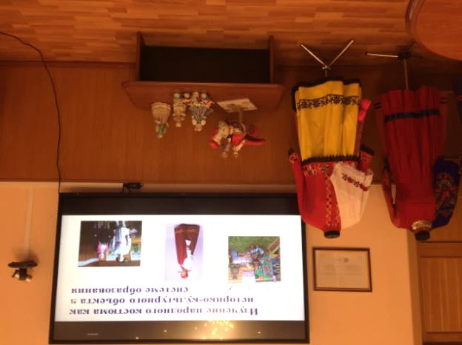
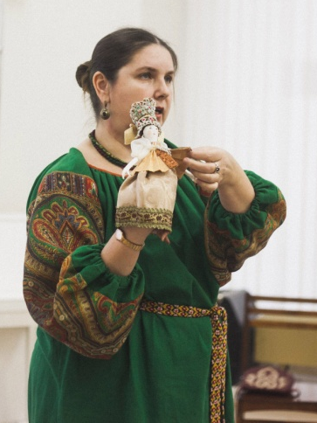
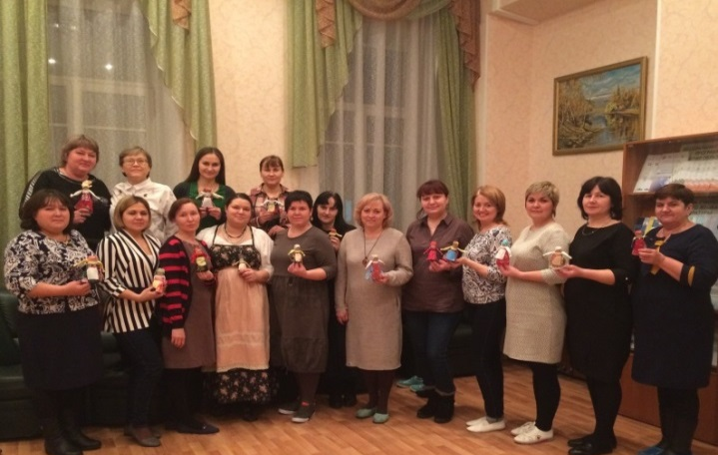
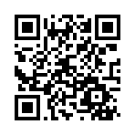
ИННОВАЦИОННЫЕ ПРОЕКТЫ
Проекты по проблемам цифровой трансформации образовательного пространства ДПО:
«Учительский портал», «Виртуальная стажировка», выпуск журнала «Актуальная педагогика»
Проект «Программа внедрения/сопровождения/апробации
модульного принципа обновлённого
содержания предметной области «Технология»
Информация о проекте:
специальный выпуск журнала
«Актуальная педагогика»
Проект «Традиционная культура
и образовательное пространство»
Серия тематических вебинаров для классных руководителей, педагогов-психологов, родителей и других специалистов образовательных организаций.

Slide 19
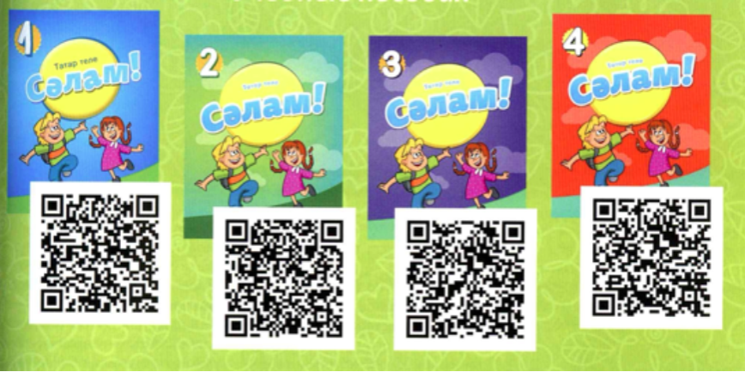
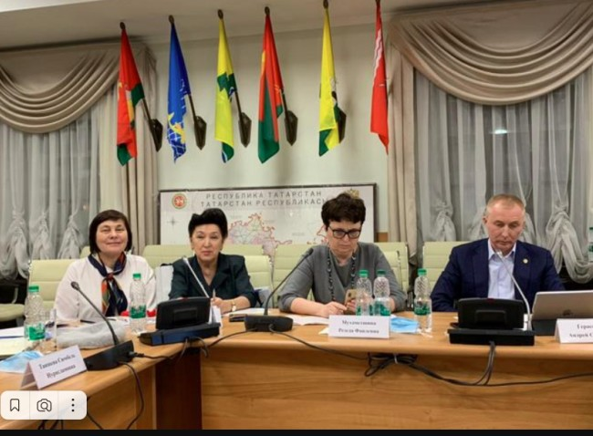
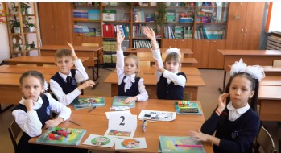





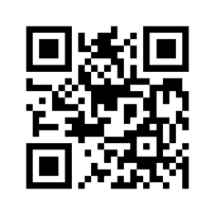
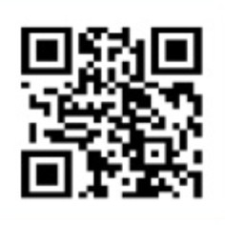
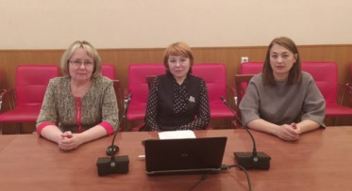

Национальное образование
ВКЛЮЧЕНЫ В ФЕДЕРАЛЬНЫЙ ПЕРЕЧЕНЬ УЧЕБНИКОВ
1–4 классы
5–9 классы –
ПОСОБИЯ разработаны.
Идет федеральная
профессиональная
экспертиза
10–11 классы –
завершается
разработка
irort.ru

Slide 20
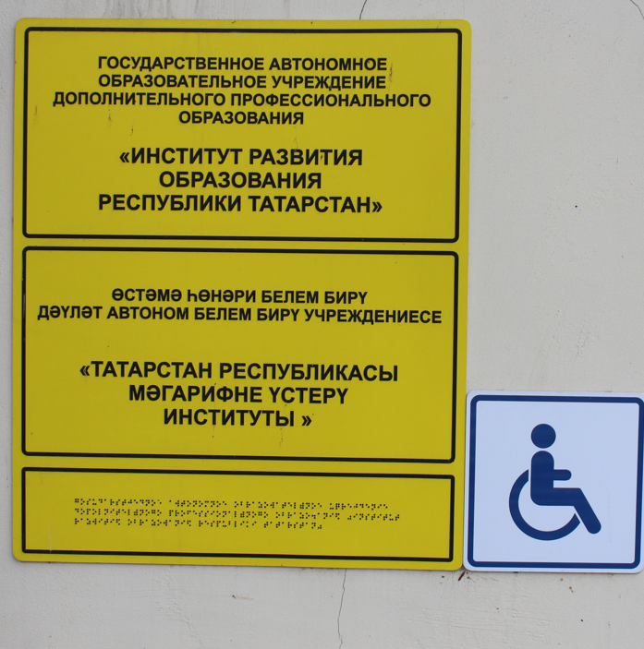
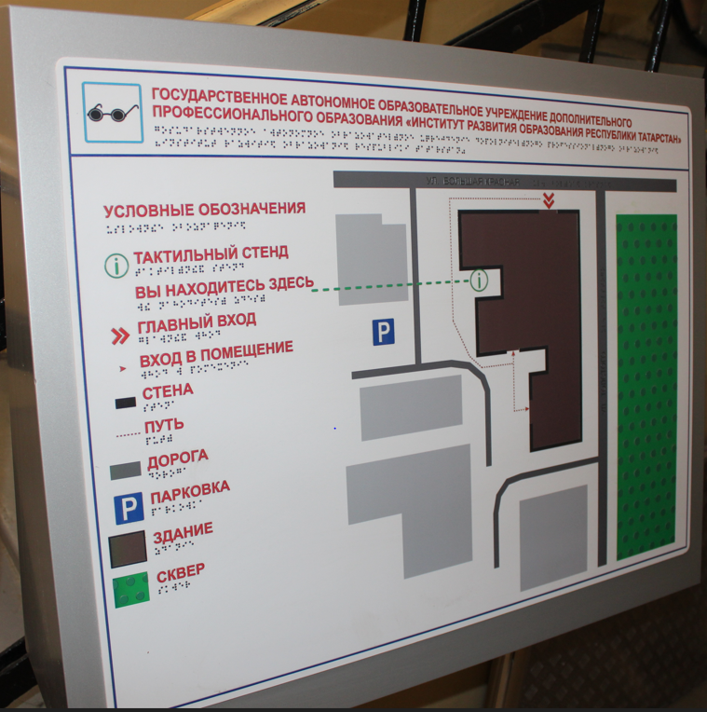
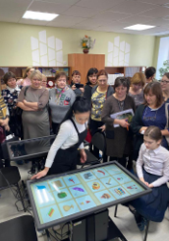
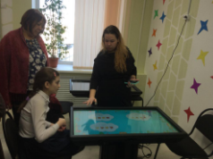
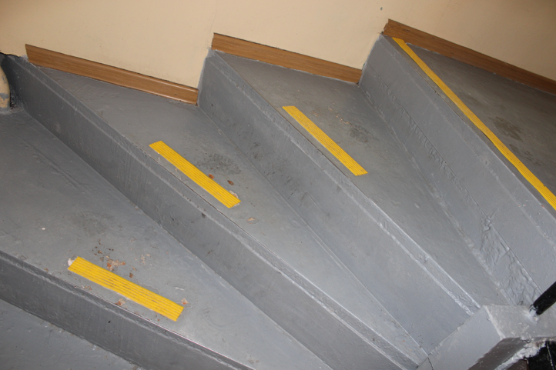
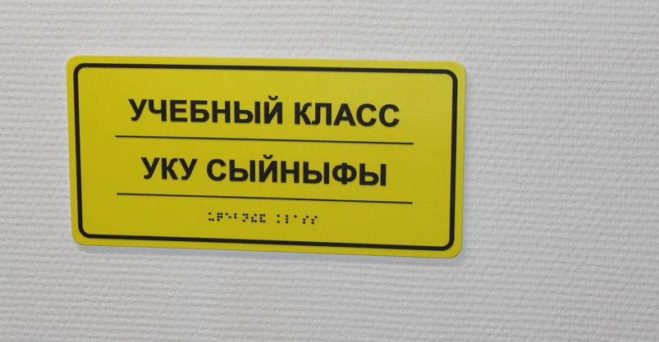
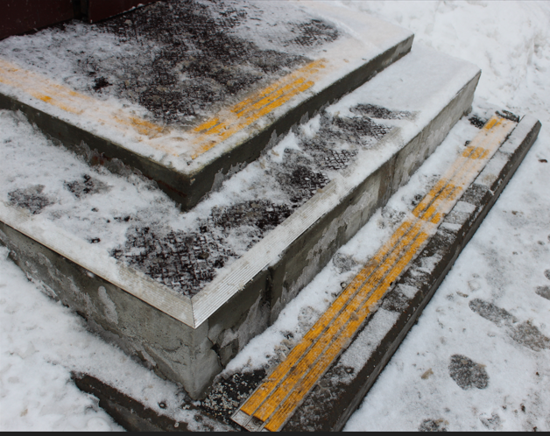
Маркеры инклюзивного пространства ИРО РТ
Дефектологический кабинет Института развития образования Республики Татарстан (г. Казань, ул. Проточная, 8) аккумулирует образцы инновационных дидактических материалов, необходимых для обучения детей с ОВЗ.
irort.ru

Slide 21
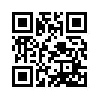

Благодарю за внимание!
Государственное автономное образовательное учреждение
дополнительного профессионального образования
«Институт развития образования Республики Татарстан»
Адрес: РТ, 420015, г. Казань, ул. Большая Красная, 68
Телефон: (843) 236-62-42
Сайт института: http://irort.ru
E-mail: irort2011@gmail.com
irort.ru

